Slide 1
Хакатон Мониторинг связности российского сегмента интернета
Москва.
27-28 августа 2016

Slide 2
Эволюция постановки задачи
Мы измеряем количество трансграничных переходов
Мы измеряем количество физических каналов на трансграничных переходах
Мы сравниваем теоретические данные ОЗИ и эмпирические данные Атласа

Slide 3
Планирование проекта
Участники
Сергей
Филипп
Александр
Распределение задач
Конвертация данных ОЗИ
Получение данных Atlas
Конвертация данных Atlas (распознавание АС)
Сравнение данных ОЗИ и Atlas

Slide 4
Разработка
Состояние на вечер 27 августа
Получаем список probe агентов
Разрабатываем визуализацию на карте
Состояние на утро 28 августа
Аларм Филипп!
Базовая визуализация через таблицу
Состояние на вечер 28 августа
Данные получаем, конвертируем, анализируем

Slide 5
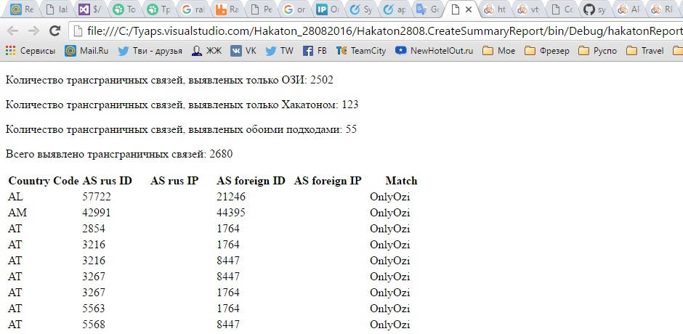
Результат

Slide 6
Резюме
Данные ОЗИ и Хакатона расходятся на 95% (покрытие? Другие причины?)
Есть возможность вести 2 графика для мониторинга индекса свободы интернета
Приятное, в меру плодотворное общение
Коррективы и идеи для следующих хакатонов

